Slide 1



시간의 마녀 < Witch of Time >
퍼즐 레벨 기획서
게임 상에서 구현할 하나의 퍼즐을 레벨 디자인 하여
이후 제작하는 퍼즐들을 보다 쉽고 빠르게 제작할 수 있도록 한다.
임 건 호
010-5285-2385
rjsgh2119@gmail.com

Slide 2
I N D E X
- 퍼즐 난이도 요소
- 퍼즐 맵 구성
- 난이도 하
- 난이도 중
- 난이도 상
- 참고 문헌

Slide 3
1. 퍼즐 난이도 요소
명칭 | 상세 내용 | 비고
마법 사용 | 시간 마법을 사용하는 횟수 | 마법 사용이 늘어날 수록 컨트롤 난이도가 높아지므로 난이도 상승
시간 제한 | 돌파하는데 최대 시간 | 시간 제한으로 빠르게 돌파하도록 하여 실수를 유발함으로 난이도 상승
긴장감 | 돌파하는데 부여되는 긴장감 | 여러 함정들로 퍼즐을 돌파하는데 긴장감을 부여하여 난이도 상승
돌파 시간 | 돌파하는데 걸리는 시간 | 돌파 시간이 길수록 집중하는 시간이 길어지므로 난이도 상승
점프 횟수 | 돌파하는데 필요한 점프 횟수 | 점프 횟수가 늘어날 수록 컨트롤 난이도가 높아지므로 난이도 상승
두뇌 | 해결하는데 사용하는 두뇌 활용도 | 두뇌를 사용할 수록 퍼즐 돌파에 시간을 소모함으로 난이도 상승

Slide 4
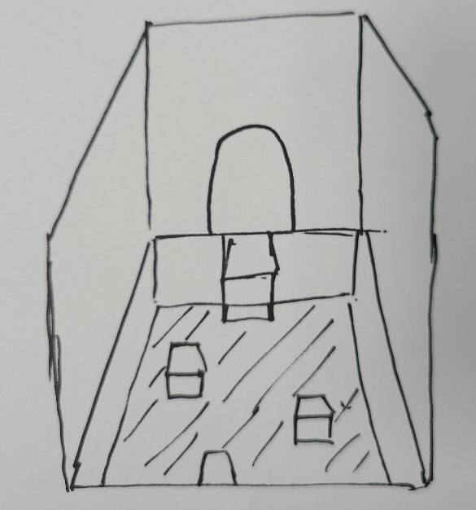
2. 퍼즐 맵 구상
명칭 | 상세 내용
이름 | 징검 다리의 방
의도 | 건너편으로 건너가기 위하여 방의 퍼즐을 풀도록 한다.
< 그림 1 > - 퍼즐 맵

Slide 5
2. 난이도 하
명칭 | 상세 내용
이름 | 움직이는 징검 다리
의도 | 간단한 점프 맵으로 게임 조작 방식 숙달
난이도 (최대 10) | 마법 사용 | 시간 제한 |  |  | 긴장감
 | 0 | 0 |  |  | 1
 | 돌파 시간 | 점프 횟수 |  |  | 두뇌
 | 3 | 4 |  |  | 1
내용 | 천천히 움직이는 발판 위를 건너뛰어 반대편으로 넘어간다. 만약 떨어지면 다시 도전할 수 있다.
해결 방법 | 발판 순서대로 점프를 사용하여 도착점에 도달한다.
 | 발판 |  |  | 1 Block/s
6
6
1
5
7
4
시
작
점
7
도착
점
1
2
4
3
3
2

Slide 6
2. 난이도 하
명칭 | 상세 내용
이름 | 빠르게 움직이는 징검 다리
의도 | 시간 마법을 사용해야하는 상황을 만들어 시간 마법 사용 숙달
난이도 (최대 10) | 마법 사용 | 시간 제한 |  |  | 긴장감
 | 3 | 0 |  |  | 2
 | 돌파 시간 | 점프 횟수 |  |  | 두뇌
 | 3 | 3 |  |  | 2
내용 | 빠르게 움직이며 먼 거리에 위치한 발판 위를 건너뛰어 반대편으로 넘어간다. 만약 떨어지면 다시 도전할 수 있다.
해결 방법 | 발판 순서대로 상황에 맞는 시간 마법과 점프를 사용하여 도착점에 도달한다.
 | 발판 |  |  | 6 Block/s
1
4
시
작
점
도착
점
1
2
4
3
3
2

Slide 7
3. 난이도 중
명칭 | 상세 내용
이름 | 위험한 빠르게 움직이는 징검 다리
의도 | 떨어졌을 때 위험하다는 사실을 각인시켜 같은 난이도이지만 보다 어렵게 느끼게 함.
난이도 (최대 10) | 마법 사용 | 시간 제한 |  |  | 긴장감
 | 3 | 0 |  |  | 6
 | 돌파 시간 | 점프 횟수 |  |  | 두뇌
 | 3 | 3 |  |  | 2
내용 | 빠르게 움직이며 먼 거리에 위치한 발판 위를 건너뛰어 반대편으로 넘어간다. 떨어지는 바닥에 용암을 두어 실패 시 사망할 수 있다는 긴장감을 부여한다.
해결 방법 | 발판 순서대로 상황에 맞는 시간 마법과 점프를 사용하여 도착점에 도달한다.
 | 발판 |  |  | 1 Block/s
 | 용암 |  |  | 6 Block/s
1
4
시
작
점
도착
점
1
2
4
3
3
2

Slide 8
3. 난이도 중
명칭 | 상세 내용
이름 | 무지개 다리
의도 | 단순한 징검다리에서 어느 정도 문제를 풀 수 있도록 함.
난이도 (최대 10) | 마법 사용 | 시간 제한 |  |  | 긴장감
 | 3 | 0 |  |  | 6
 | 돌파 시간 | 점프 횟수 |  |  | 두뇌
 | 5 | 4 |  |  | 5
내용 | 색이 다른 여러 발판을 건너야 한다. 정해진 순서대로 발판을 밟지 않으면 발판이 사라진다.
해결 방법 | 무지개 색의 순서대로 상황에 맞는 시간 마법과 점프를 활용하여 도착점에 도달한다.
 | 발판 |  |  | 1 Block/s
 | 용암 |  |  | 6 Block/s
1
5
2
6
시
작
점
1
도착
점
3
2
7
7
5
4
4

Slide 9
3. 난이도 상
명칭 | 상세 내용
이름 | 무지개 다리
의도 | 이 모든 것에 시간 제한을 두어 긴장감과 점프 난이도를 높인다.
난이도 (최대 10) | 마법 사용 | 시간 제한 |  |  | 긴장감
 | 3 | 8 |  |  | 8
 | 돌파 시간 | 점프 횟수 |  |  | 두뇌
 | 5 | 4 |  |  | 5
내용 | 모든 발판은 밟으면 3초 후 사라진다. 방의 타이머가 계속 울리며, 도착점 문이 서서히 닫힌다.
해결 방법 | 무지개 색의 순서대로 상황에 맞는 시간 마법과 점프를 활용하여 도착점에 시간 내에 도달한다.
 | 발판 |  |  | 1 Block/s
 | 용암 |  |  | 6 Block/s
1
5
2
6
시
작
점
1
도착
점
3
2
7
7
5
4
4

Slide 10
후 기 및 코 멘 트
후 기 | 코 멘 트
처음엔 그냥 여러 퍼즐들을 생각해봐야 지 했다. 그런데 하는 도중 이렇게 가는 방향이 맞는 건가 의심이 들어 싹 갈아엎었다. 그리고 단 하나의 퍼즐을 좀 더 체계적이고 레벨 디자인적인 면에서 창작해보려고 노력했다. | 난이도 설정 시 1~10의 기준이 애매하다. 좀 더 시간 마법과 샌드박스 사이의 퍼즐 적인 결합이 아쉽다. 지식의 한계로 좀 더 창의적이고, 복잡하고, 신기하며, 교훈을 주고, 재미있는 퍼즐이 아니다.

